Slide 1
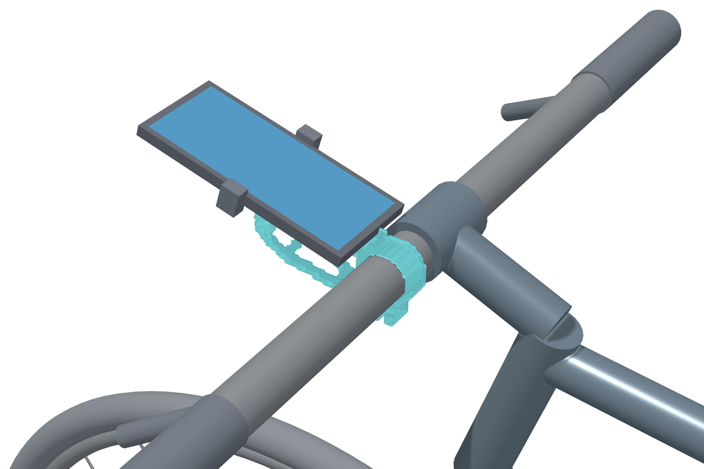
FormProof
말·스케치·사진·문서·3D 파일,
어떤 아이디어든 성능이 확인된 3D 설계로
자전거 폰 거치대 — AI가 설계한 구조
무게 −20%, 진동·강도 기준 통과
물리 기반 생성형 AI · 팀원 A · B · C
Notes:
FormProof = Form + Proof. 형상을 성능으로 증명한다. 오른쪽은 실제 계산으로 얻은 거치대 형상(출력용 STL).

Slide 2


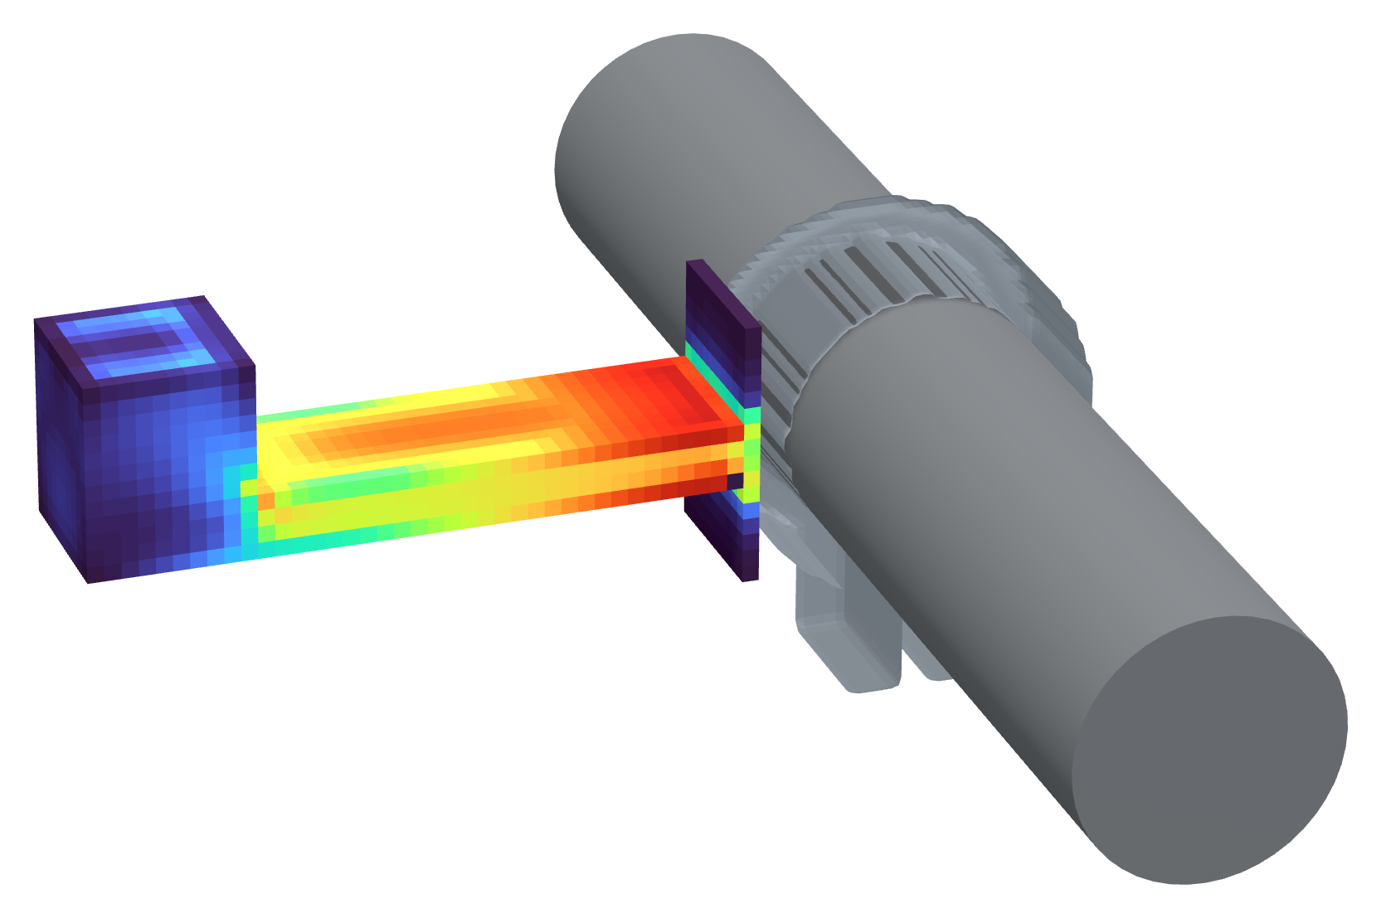
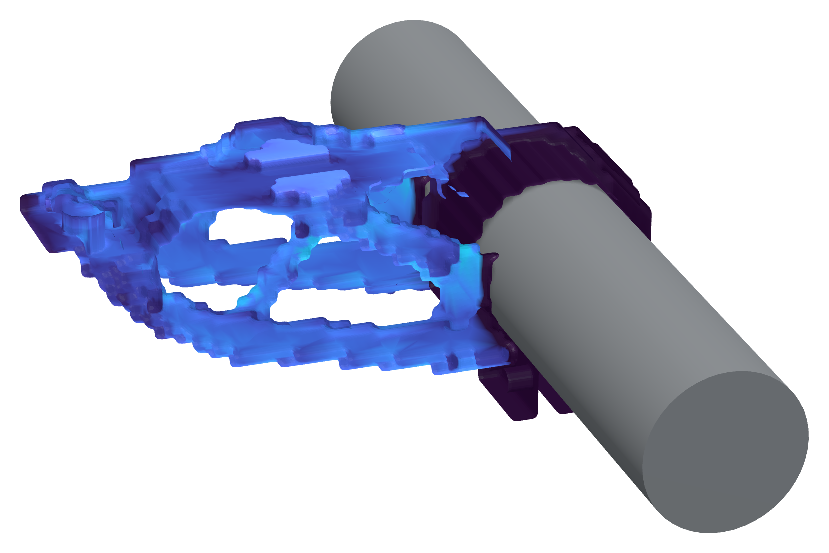




한 장 요약 — 어떤 형태의 아이디어든 검증된 제작 파일이 된다
사람이 하던 설계 → 해석 → 수정 반복을 AI가 근거와 함께 자동으로 수행
1. 입력
2. 물리 계산
3. AI 재설계
4. 장착·제작
말·글
스케치
사진
문서
특허
3D 파일
예: 스케치 + "울퉁불퉁한 길에서도 안 흔들리게"
처음 설계: 응력 집중·진동 기준 미달
필요한 곳에만 재료 배치
STL · 도면 출력, 자전거에 장착
−20%
무게
3.8배
1차 진동수
1 mm
출력 형상 재검증 해상도
50.0 → 39.8 g
26.5 → 99.4 Hz
진동·강도 기준 모두 통과
※ 자전거 폰 거치대 사례, 실제 구조 해석(FEM) 계산값. TV 스탠드 사례 계산 진행 중
Notes:
임원이 이 장만 봐도 이해하도록: 입력이 어떤 형태든(말·스케치·사진·문서·특허 아이디어·3D 파일) 검증된 제작 파일까지 이어진다. 3.8배는 1차 고유진동수 비율(99.4/26.5).

Slide 3

입력 — 아이디어가 어떤 형태든 설계 명세로 바꾼다
말 한마디부터 특허 아이디어 문서, 기존 제품의 3D 파일까지 같은 과정으로 이어진다
말 · 텍스트
스케치
설계 명세
"안 흔들리게, 가볍게"
손그림 한 장
→ 목표 · 사용 조건
→ 형태 · 부품 배치
형상
지킬 곳 · 비울 곳 · 바꿀 곳
사진
문서 · PPT
실물 · 사용 환경 사진
기획서 · 요구 사양서
물리 조건
하중 · 고정 위치 · 재료
→ 형상 · 치수 추출
→ 사양 · 제약 조건
판정 기준
강도 · 진동 · 처짐 + 출처
특허 아이디어
3D 파일 (STEP)
발명 신고서 · 청구항 · 도면
기존 제품 설계 파일
빠진 조건
AI가 사용자에게 질문
→ 구조 · 기능 요구
→ 기존 제품 보강 · 경량화
※ 입력 해석 자동화는 해커톤 기간 개발 범위. 시연 사례 입력: 자전거 거치대 = 스케치 + 텍스트, TV 스탠드 = 텍스트
Notes:
핵심: 텍스트 전용이 아니다. 어떤 형태의 입력이든 "설계 명세"(형상 + 물리 조건 + 판정 기준 + 근거)라는 공통 형식으로 바꾸면, 그 뒤 계산·재설계·검증은 동일하다. 특허 아이디어 문서는 청구항·도면에서 구조와 기능 요구를 읽어 형상 후보로 만든다. 입력 해석은 해커톤에서 개발.

Slide 4
1. 문제 정의 — 만들어 보기 전에는 성능을 알 수 없다
지금은 전문가의 설계·해석 반복이 필요하고, 범용 AI는 검증 없이 그럴듯한 형상만 준다
현재 방식: 시행착오 반복
검증 없이 만든 설계: 겉보기엔 멀쩡
아이디어
CAD 설계
(전문가)
26.5 Hz
1차 진동수 — 자갈길 진동 34.6~45.6 Hz와 가까워 공진 위험
26.4 MPa
실패·수정
출력·시험
최대 응력 — 허용 26 MPa 초과
처음 설계 (응력 분포)
시간·재료 낭비, 해석 전문 인력 의존
하중 조건·판정 기준이 없으면 비전문가는 문제를 알 수 없음
※ 진동 대역: ISBS 2020 실측(자전거 프레임), 허용 응력: PETG 항복 39 MPa ÷ 안전계수 1.5. 처음 설계 수치는 우리 FEM 계산값
Notes:
문제를 두 가지 그림으로: 사람 쪽은 반복 루프, AI 쪽은 그럴듯하지만 실제로는 기준 미달인 형상. 오른쪽 형상은 처음 설계를 계산한 응력 분포(빨강일수록 응력 큼).

Slide 5





2. 기술 차별성 — 생성 · 계산 · 재설계를 검증으로 묶었다
각 단계 사이에 자동 검증 관문을 두어, 기준을 통과한 결과만 다음 단계로 넘긴다
✓
✓
✓
✓
요청 해석
3D 생성
성능 확인
AI 재설계
제작 파일
어떤 입력이든 형상 +
물리 조건으로 변환 (근거 포함)
치수 수정 가능한 3D 설계(CAD) 자동 생성
물리 엔진으로 강도·진동·처짐 계산
3D 미분 기반 최적화로
필요한 곳에만 재료 배치
출력 형상을 다시 계산해
통과 시 STL·도면 출력
기준 미달 → 재설계 → 다시 확인 (자동 반복)
조건 검증
계산 검증
제작 형상 검증
하중·고정·재료·기준의 근거 확인
이론해 비교·격자 수렴·이상값 감지
출력용 형상을 더 촘촘한 격자로 재계산
Notes:
차별점은 개별 기술이 아니라 연결 + 검증 관문. 마름모가 자동 검증 관문. 주황 단계(성능 확인↔재설계)가 물리 기반 AI의 핵심.

Slide 6



2. 기술 차별성 — 누구나 쓰면서도, 결과를 믿을 수 있다
기존 방식은 "쉬움"과 "신뢰" 중 하나만 제공
범용 AI 3D 생성
전문가용 해석·최적화 도구
FormProof
쉽지만 검증 없음
정확하지만 전문가 전용
쉽고, 검증된 결과
다양한 입력 (말·사진·문서·3D)
물리 조건을 근거로 자동 설정
구조 자동 개선(최적화)
제작 형상까지 자동 재검증
비전문가 사용
※ 범주 수준의 일반 비교 (주황 = 일부 지원: 범용 AI는 텍스트·이미지, 전문가 도구는 CAD 파일 중심). 특정 상용 제품 비교는 확인 필요
Notes:
표 대신 체크/엑스로 한눈에. 전문가 도구는 최적화는 되지만 입력·조건 설정·판정을 사람이 해야 함. 상용 도구 세부 비교는 별도 확인 후 보강.

Slide 7
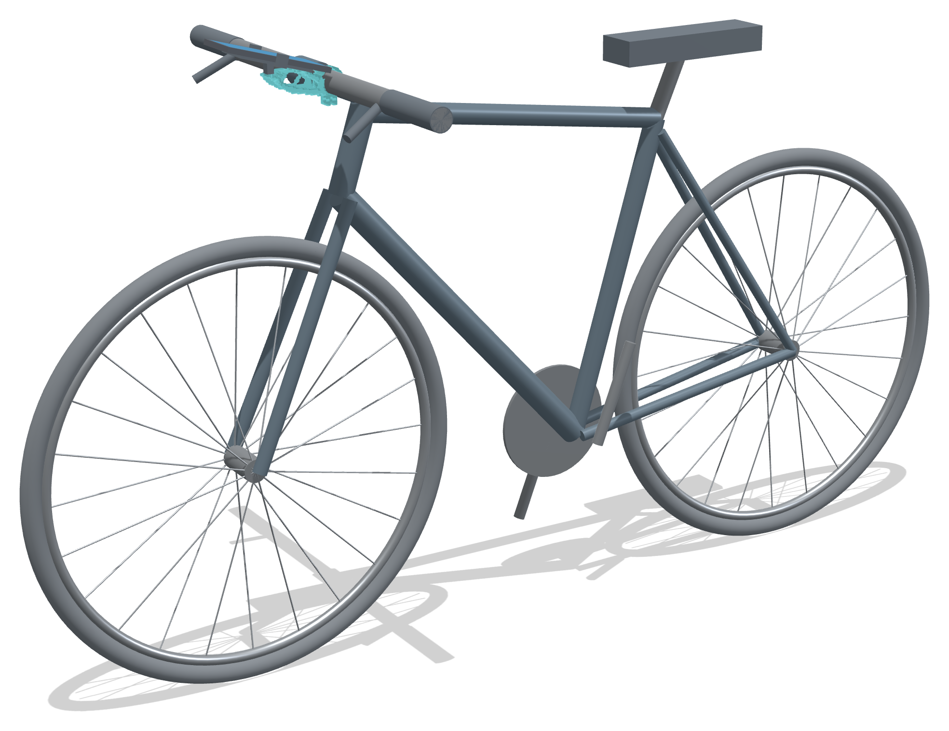
2. 실증 사례 — 자전거 폰 거치대, 조건은 근거로 정한다
AI가 사용 환경을 조사해 하중·판정 기준을 정하고, 출처를 함께 남긴다
노면 진동
자갈길 34.6~45.6 Hz · 48.5 g
ISBS 2020 실측
재료
PETG 3D 프린트, 항복 39 MPa
제조사 데이터시트
하중
폰 + 거치부 250 g
설계 가정
1차 진동수 판정: 노면 진동의 2배 이상이어야 흔들림 증폭이 작다
처음 26.5
AI 99.4
"울퉁불퉁한 길에서도 폰이 안 흔들리게, 최대한 가볍게. 3D 프린터로 뽑을 거야"
노면 진동
기준 91 Hz
0 Hz
30 Hz
60 Hz
90 Hz
120 Hz
Notes:
자전거 전체 그림에서 주황 원이 거치대 위치, 오른쪽 확대가 AI 설계 결과 장착 모습. 조건마다 출처를 붙인다(250 g은 우리 가정). 아래 수직선: 노면 진동 대역(주황), 판정 기준 91 Hz(빨간 점선), 처음 설계 26.5 Hz는 대역 아래쪽에 가깝고 AI 설계 99.4 Hz는 기준 통과.

Slide 8

2. 기술 차별성 — 실제 계산으로 증명: 더 가볍고, 더 단단하게
핸들바에 장착한 상태로 계산 · 같은 색 = 같은 응력 (빨강일수록 위험)
처음 설계
AI 재설계
응력 (MPa)
무게 낮을수록 좋음
1차 진동수 기준 ≥ 91 Hz
최대 응력 기준 ≤ 26 MPa
처음
50 g
처음
26.5 Hz
처음
26.4 MPa
AI
39.8 g
AI
99.4 Hz
AI
18.3 MPa
※ 그림은 설계 격자(2 mm) 응력. 수치는 무게=STL, 진동수·응력=출력 형상 1 mm 재해석, 처음 설계는 설계 격자 계산값. 빨간 점선 = 판정 기준
Notes:
같은 색 척도로 비교: 처음 설계는 팔 뿌리에 응력 집중(빨강), 재설계는 하중 경로를 따라 재료가 분산(파랑). 막대의 빨간 점선이 판정 기준. 무게 비교 기준은 처음 설계 50.0 g(클램프 포함).

Slide 9




3. 사업·조직 기여 — DX 부문 제품 개발에 바로 쓰인다
구조물·액세서리처럼 "가볍고 튼튼해야 하는" 부품이 있는 모든 사업부가 대상
VD
MX
DA
TV · 모니터
모바일 · 웨어러블
생활가전
TV 스탠드·벽걸이 브래킷
전도 안정성 + 경량화
액세서리·거치대·웨어러블 프레임
진동·강도·착용 형상
내부 브래킷·지지 구조물
경량화 + 진동 회피
시연: TV 스탠드 (진행 중)
시연: 자전거 거치대 (완료)
적용 후보
시제품 반복 ↓
재료·물류비 ↓
개발 기간 ↓
출력 전에 성능 확인
기준 안에서 무게 최소화
해석 요청·대기 없이 설계자가 직접
※ 사업부 적용처는 후보. 정량 효과(반복 횟수·비용·기간)는 파일럿 적용으로 측정 필요 — 확인 필요
Notes:
VD·MX는 시연 사례와 직접 연결, DA는 후보. 정량 효과는 근거 수치가 없어 넣지 않음.

Slide 10




4. 확장성·파급 효과 — 같은 엔진에 물리 모듈을 더해 간다
하나의 문제 풀이가 아니라, 설계할 때마다 데이터가 쌓여 더 빨라지는 플랫폼
파급 효과
생성형 AI 결과에 물리 검증을 붙이는 방식 — 다른 생성형 AI 과제에도 재사용
설계 결과가 쌓일수록 물리 AI 가속 모델이 정확해져 계산 시간 단축
장기
사내 설계 플랫폼
중기
전 사업부 공용, 누적 데이터로 가속
+ 광학
단기
물리 AI(PINN) 기반 광학 역설계
+ 열
해커톤
방열 구조 · 구조-열 동시 설계
구조 · 진동
거치대 · TV 스탠드
Notes:
계단: 물리 분야를 하나씩 추가. 광학은 디스플레이 광학 역설계(PINN) 경험과 연결 가능. 장기에는 사업부 공용 설계 플랫폼.

Slide 11
형상을
성능으로 증명한다
어떤 형태의 아이디어든, 검증된 제작 파일로

